Slide 1
커피한약방 - 을지로
을지로의 커피한약방.
이런 앤틱하고 아늑한느낌의 커피방은 처음.
-----------------------------------------
이연경 : 여기 특색있어요. 맞은편 집도 같은 계열이고, 빵이 맛있습니다~ ^^

Slide 2
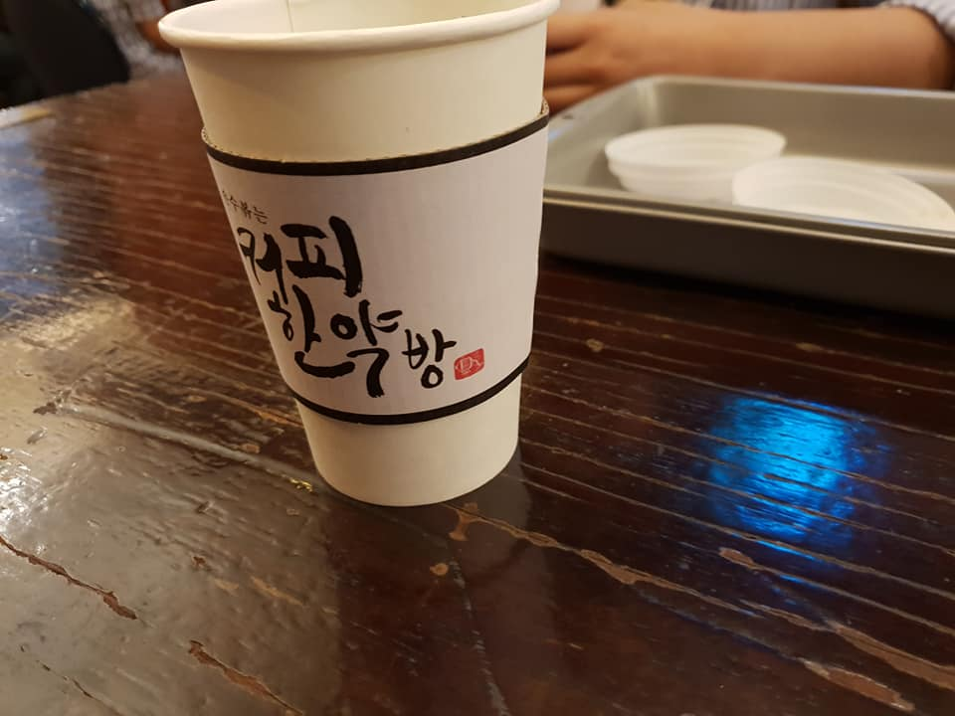

Slide 3
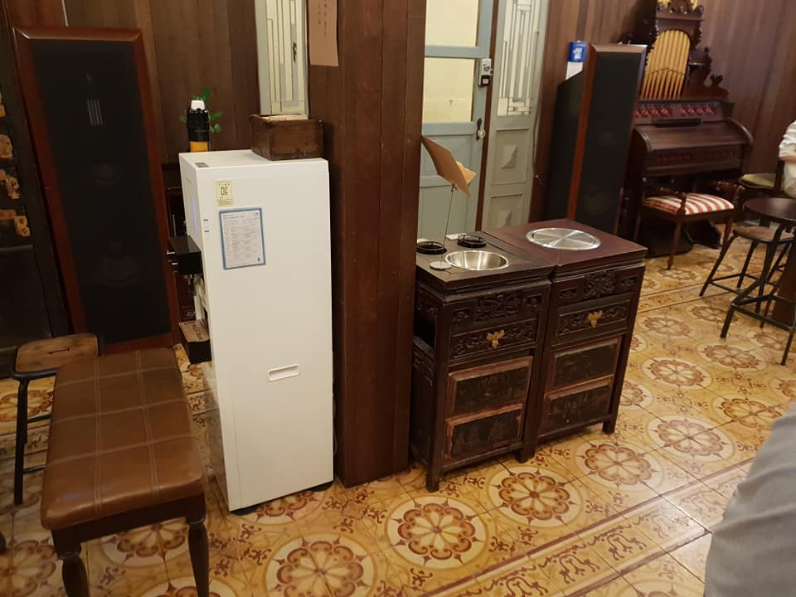

Slide 4
